Slide 1
第3章 管理SQL Server2008
熟悉如何启动SQL Server 2008的服务
掌握服务器组的创建与删除
掌握服务器的注册与删除
掌握登录名的创建与删除
掌握数据库用户名的创建与删除

Slide 2
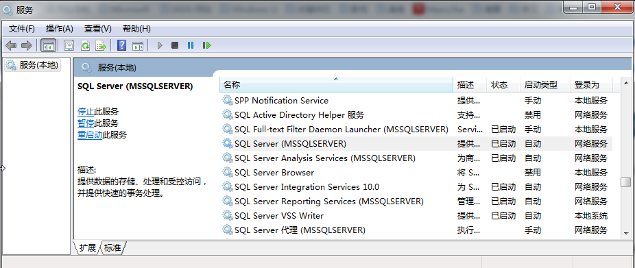
3.1 SQL Server 2008的服务
  SQL Server的服务体现在系统服务的后台，这些服务可以通过选择“开始”/“控制面板”/“系统和安全”/“管理工具”/“服务”命令在打开窗口中查看。

Slide 3
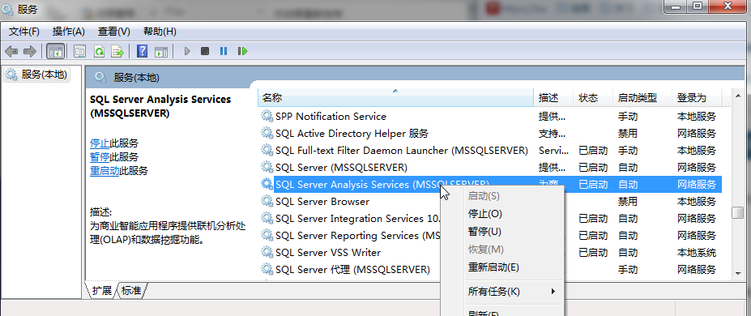
3.2 启动SQL Server 2008的服务
  在后台启动SQL Server2008
    选择“开始”/“控制面板”/“系统和安全”/“管理工具”/“服务”命令，在“服务”窗口右单击要启动的服务，在快捷菜单中选“启动”

Slide 4
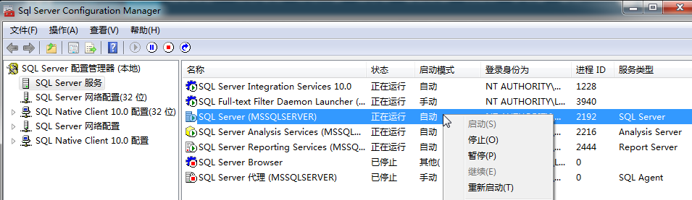
3.2 启动SQL Server 2008的服务
  通过SQL Server配置管理器启动SQL Server2008
    打开SQL Server配置管理，在左边窗口选“SQL Server服务”，在右边窗口右单击要启动的服务，在快捷菜单中选“启动”

Slide 5
3.3 注册SQL Server2008
3.3.1 服务器的注册与删除
注册SQL Server服务器
步骤：
  第1步：打开SQL Server Management Studio窗口→“视图” → “已注册的服务器”；
  第2步：展开服务器引擎→右击“本地服务器组”→“新建服务器注册” →在打开的对话框中设置服务器名称和身份验证模式；
  第3步：单击“测试”按钮，测试到新建服务器的连接。如果配置成功，则会提示连接测试成功；
  第4步：测试成功后，单击“保存”按钮，保存新建的服务器注册。

Slide 6
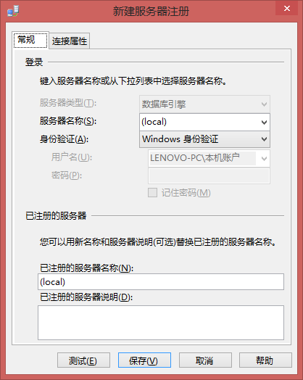
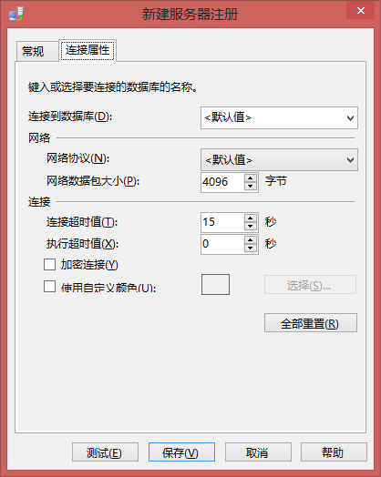

Slide 7
3.3 注册SQL Server2008
3.3.1 服务器的注册与删除
编辑服务器注册信息：
  第1步：打开SQL Server Management Studio窗口→“视图” → “已注册的服务器”；
  第2步：展开服务器引擎→右击要修改注册信息的服务器→“属性” →打开“编辑服务器注册属性”对话框进行修改。

Slide 8
3.3 注册SQL Server2008
3.3.1 服务器的注册与删除
删除服务器注册
  第1步：打开SQL Server Management Studio窗口→“视图” → “已注册的服务器”；
  第2步：展开服务器引擎→右击要删除的服务器→“删除”。

Slide 9
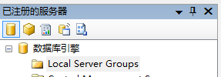
3.3 注册SQL Server2008
3.3.2 服务器组的创建与删除
在一个客户端上可以同时注册多个SQL Server服务器。并可以将多个SQL Server服务器分类到不同的服务器组中，以方便使用。
  创建服务器组
  第1步：打开SQL Server Management Studio窗口→“视图” → “已注册的服务器”；
  第2步：选择服务器类型；
  第3步：在“已注册的服务器”窗口中右击“服务器组”， →在快捷菜单中选“新建服务器组”；
  第4步：在“新建服务器组属性”对话框中输入组名等信息。

Slide 10
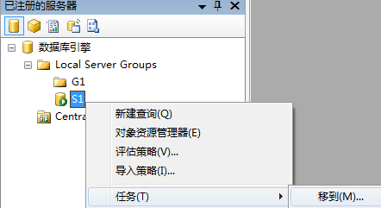
3.3 注册SQL Server2008
3.3.2 服务器组的创建与删除
    将已注册的服务器移到服务器组中
    在“已注册的服务器”窗口中右击服务器→ “任务” → “移到” → 在打开的对话框中选择目的服务器组。
    删除服务器组
    在“已注册的服务器”窗口中右击服务器→ “删除”。

Slide 11
3.3 注册SQL Server2008
3.3.3 服务器的暂停、停止、启动和重新启动
  方法一：打开SQL Server Management Studio窗口→打开“对象资源管理器” →右击服务器→在快捷菜单中可选择暂停、停止、启动和重新启动。
  方法二：打开“SQL Server 配置管理器” →在左边窗口选择“SQL Server 服务” → 在右边窗口右击“SQL Server（MSSQLSERVER）” →在快捷菜单中可选择暂停、停止、启动和重新启动。
  方法三：选择“开始”/“控制面板”/“系统和安全”/“管理工具”/“服务”命令，在“服务”窗口右单击要启动的服务，在快捷菜单中选“启动”。

Slide 12
3.4 SQL Server2008数据库的安全设置
SQL server 2008安全机制的总体策略
在SQL Server 2008中，数据的安全保护由4个层次构成，SQL Server 2008主要对其中的3个层次提供安全控制。
  远程网络主机通过Internet访问SQL server 2008服务器所在的网络，这由网络环境提供某种保护机制。
  (2) 网络中的主机访问SQL server 2008服务器，这首先要求对SQL Server进行正确配置，其次是要求拥有对SQL server 2008实例的访问权—— 登录名。
  (3) 访问SQL server 2008数据库，这要求拥有对SQL server 2008数据库的访问权——数据库用户。
  (4) 访问SQL server 2008数据库中的表和列，这要求拥有对表和列的访问权—— 权限。

Slide 13
3.4 SQL Server2008数据库的安全设置
连接到SQL Server实例的时候，数据库引擎会执行两步有效性验证过程：
  第一步，数据库引擎检查用户是否提供了有效的、具备连接到SQL Server实例权限的登录名。
    如果检查通过，用户就可以连接到SQL Server上；否则，服务器将拒绝用户的登录。
    SQL Server支持两种身份验证模式：Windows身份验证模式和混合验证模式。
  第二步，登录到SQL Server上以后，如果要访问数据库中的数据，数据库引擎还要检查用户是否是合法的数据库用户。

Slide 14
登录账户：要连接到SQL Server实例必须有一个登录账户（登录名）。
数据库用户：有权限使用数据库的用户。
每个登录帐户在一个数据库中只能有一个数据库用户，但是每个登录帐户可以在不同的数据库中各有一个用户帐户。
在新建登录帐户时，可通过“用户映射”来创建一个与该登录帐户同名的数据库用户来指定数据库的访问权限。
登录帐户对某个数据库具有访问权限，并不表示该登录帐户对该数据库具有存取权限。如果要对数据库中的对象进行插入等更新操作，还需要设置数据库用户的权限。
如果在创建登录帐户时没有指定对某个数据库的存取权限，则在数据库中，可创建一个新的用户帐户，并关联到该登录帐户，则该登录帐户会自动具有对该数据库的访问权限。

Slide 15
3.4 SQL Server2008数据库的安全设置
访问SQL Server实例的两种身份验证模式：
Windows身份验证模式
  在Windows身份验证模式下，SQL Server依靠操作系统来认证请求SQL Server实例的用户。由于已经通过了Windows的认证，该模式不必提交登录名和密码。
混合身份验证模式
  混合身份验证模式，也就是基于Windows身份验证和SQL Server身份混合验证。在这个模式中，系统会判断账号在Windows操作系统下是否可信，对于可信连接，系统直接采用Windows身份验证机制，而非可信连接，这个连接不仅包括远程用户还包括本地用户，SQL Server会自动通过账户的存在性和密码的匹配性来进行验证。

Slide 16
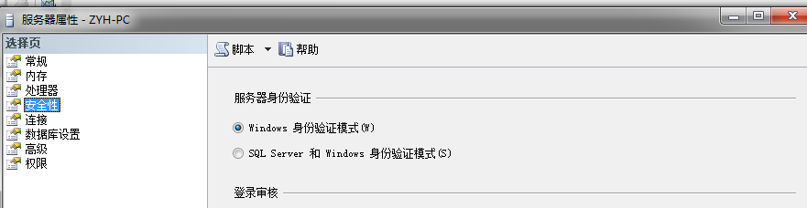
3.4 SQL Server2008数据库的安全设置
3.4.1 更改登录用户的验证方式
可以在SQL Server Management Studio中配置身份验证模式。
步骤：“对象资源管理器”→右击服务器→ “属性” →打开“服务器属性”对话框→选择“安全性”选项页→在“服务器身份验证”选项区中设置身份验证模式。

Slide 17
3.4 SQL Server2008数据库的安全设置
3.4.1 更改登录用户的验证方式
1. 授权Windows用户及组连接到SQL Server实例
  为Windows用户或者Windows组创建登录名，以允许这些用户连接到SQL Server。默认情况下，只有本地Windows系统管理员组的成员和启动SQL服务的帐户才能访问SQL Server。
  通过SQL Server Management Studio为Windows用户或者Windows组创建登录名：
    “对象资源管理器”→“安全性”→ 右击“登录名” → “新建登录名”→在对话框中选择“常规”选项页→选“Windows身份验证” →“搜索” →找到Windwos用户或组→ “确定” →通过“服务器角色”、“用户映射”等选择页进行相关设置→“确定”。

Slide 18
3.4 SQL Server2008数据库的安全设置
3.4.1 更改登录用户的验证方式
2. 授权SQL Server登录名
  在混合身份验证模式下，创建SQL Server登录名时，要为登录名设置一个密码。当用户连接到SQL Server服务器时必须提供密码。
  创建SQL Server登录名：
    “对象资源管理器”→“安全性”→ 右击“登录名” → “新建登录名”→在对话框中选择“常规”选项页→选“SQL Server身份验证” →输入密码 →通过“服务器角色”、“用户映射”等选择页进行相关设置→“确定”。

Slide 19
3.4 SQL Server2008数据库的安全设置
3.4.2 创建与删除登录账户
创建登录账户
  使用图形界面创建登录名，步骤：
    第1步：打开SQL Server Management Studio窗口→“视图” → “对象资源管理器”；
    第2步：展开服务器→展开“安全性” →右击“登录名”→“新建登录名”；
    第3步：在打开的登录名对话框中设置相关信息→“确定”。

Slide 20
3.4 SQL Server2008数据库的安全设置
3.4.2 创建与删除登录账户
创建登录账户
  使用T-SQL命令创建登录名
    例如创建一个名为Marylogin的SQL Server登录名，并指定该登录名的默认数据库为“实例数据库” ：
      CREATE LOGIN Marylogin
      WITH PASSWORD = '674an7$52',
      DEFAULT_DATABASE =实例数据库;

Slide 21
禁用与启用登录名
  禁用登录名
  如果需要拒绝一个特定的登录名对数据库的访问可以通过禁用该登录名来完成。方法：右击要禁用的登录名→“属性” →在对话框中选“状态”页→选“禁用”。也可使用命令，如禁用登录名Marylogin：
    ALTER LOGIN Marylogin DISABLE;
  启用登录名
  重新启用登录名时，可以像以前一样使用同样的登录名。方法：击要启用的登录名→“属性” →在对话框中选“状态”页→选“启用”。也可使用命令，如启用登录名Marylogin：
  ALTER LOGIN Marylogin ENABLE;

Slide 22
删除登录名
  右击要删除的登录名→“删除”。
  或使用命令,如删除登录名Marylogin：
  DROP LOGIN Marylogin;
  注意：
  删除登录名时，SQL Server 2008不会删除与其映射的数据库用户。另外，删除与Windows用户或组映射的登录名并不能保证该用户或者该组的成员不能访问SQL Server，该用户可能仍然属于有合法登录名的其他Windows组。

Slide 23
3.4 SQL Server2008数据库的安全设置
3.4.3 设置服务器角色权限
服务器角色：由登录账户组成的组，负责管理和维护SQL Server。根据SQLServer的管理任务以及这些任务的相对重要性等级把具有SQL Server管理职能的用户划分为不同的组。每一组所具有的管理SQL Server的权限都是SQL Server内置的。

Slide 24
3.4 SQL Server2008数据库的安全设置
3.4.3 设置服务器角色权限
固定的服务器角色：
  Sysadmin 可执行SQL Server中的任何动作
  Serveradmin 可设置服务器范围的配置选项
  Setupadmin 可管理链接服务器和启动过程
  Securityadmin 可管理登录和创建数据库、读取错误日志和更改密码。
  Processadmin 管理SQL Server进程
  Dbcreator 创建、修改和删除数据库
  Diskadmin 管理磁盘文件
  Bulkadmin 可执行大容量插入语句
  Public 具有查看任何数据库的权限

Slide 25
为登录名设置角色权限
  可将登录名添加到服务器角色中从而为其设置角色权限，方法：
  1.右击要添加的登录名→选“属性” →在“登录属性”对话框中选“服务器角色”选项页→在右边选择所属的服务器角色→ 确定。
  2.或右击要添加登录名的服务器角色→选“属性” →在“服务器角色属性”对话框中单击“添加”按钮向该服务器角色中添加登录名→ 确定。
  3.或使用系统存储过程sp_addsrvrolemember为现有的服务器角色添加一个登录名。如在sysadmin服务器角色中添加登录名Marylogin：
EXECUTE sp_addsrvrolemember ‘Marylogin’,‘sysadmin’

Slide 26
将一个登录名从服务器角色中删除，方法：
  1.右击要删除的登录名→选“删除”
  2.或右击要删除登录名的服务器角色→选“属性” →在“服务器角色属性”对话框中选中要删除的登录名→单击“删除”→ 确定。
  3.或使用存储过程sp_dropsrvrolemember将一个登录名从服务器角色中删除。如删除sysadmin服务器角色中的登录名Marylogin：
EXECUTE sp_dropsrvrolemember 'Marylogin', 'sysadmin';

Slide 27
3.4 SQL Server2008数据库的安全设置
3.4.4 创建与删除数据库用户
管理对SQL Server数据库的访问
  在授权访问SQL Server实例之后，还需要对特定的数据库进行访问授权。
  可以通过创建数据库用户，并且将数据库登录名与数据库用户映射来授权对数据库的访问。除了服务器角色sysadmin的成员，所有登录账户都要在自己要访问的数据库中与一个数据库用户建立映射。
  sysadmin角色的成员与所有服务器数据库上的dbo用户建立有映射。

Slide 28
3.4 SQL Server2008数据库的安全设置
3.4.4 创建与删除数据库用户
创建数据库用户
  展开要创建用户的数据库→展开“安全性” →右击“用户”→选“新建用户” →在打开的窗口中设置用户名、关联的登录名、用户拥有的架构、所属的数据库角色、安全对象及其权限等。
  使用T-SQL语句创建数据库用户。如创建了一个名为Peterlogin的登录名，再在“实例数据库”中创建一个用户Peteruse与Peterlogin的登录名关联。
  CREATE LOGIN Peterlogin WITH PASSWORD='234$7hf8';
USE 实例数据库;
GO
  CREATE USER Peteruse FOR LOGIN Peterlogin;

Slide 29
3.4 SQL Server2008数据库的安全设置
3.4.4 创建与删除数据库用户
2.删除数据库用户
  右击数据库用户，选“删除”或使用DROP USER语句删除。

Slide 30
3.4 SQL Server2008数据库的安全设置
3.4.5 创建与删除数据库角色
数据库角色：由数据库用户所组成的组，数据库角色指定了可以访问相同数据库对象的一组数据库用户。当几个用户需要在某个特定的数据库中执行类似的动作时，就可以向该数据库中添加一个角色。

Slide 31
管理数据库角色
使用数据库角色可以为一组数据库用户指定数据库权限。SQL Server 2008为数据库创建了一组默认的数据库角色：
    db_owner 在数据库中有全部权限
    db_accessadmin 可以添加、删除用户
    db_datareader 可以查看所有数据库中用户表内数据
    db_datawriter 可以添加、修改或删除所有数据库中用户表内数据的用户
    db_ddladmin 可以在数据库中执行所有定义操作
    db_securityadmin可以管理数据库中与安全权限有关所有动作
    db_backupoperator 可以备份数据库
    db_denydatareader 不能选择数据库中任何数据
    db_denydatawriter 不能更改数据库中任何数据
    Public 最基本的数据库角色

Slide 32
3.4 SQL Server2008数据库的安全设置
3.4.5 创建与删除数据库角色
创建数据库角色
  展开要创建角色的数据库→展开“安全性”→右击“角色” →“新建” →“新建数据库角色” →在“数据库角色”窗口中输入角色名称、选择所有者、此角色拥有的架构、向角色中添加用户及设置安全对象等。
  用T-SQL语句创建角色，如创建一个名称为Auditorsrole的数据库角色，并在这个新角色中添加了数据库用户Peter：
  USE 实例数据库;
  GO
  CREATE ROLE Auditorsrole;
  GO
  EXECUTE sp_addrolemember‘Auditorsrole’,‘Peteruse’

Slide 33
3.4 SQL Server2008数据库的安全设置
3.4.5 创建与删除数据库角色
2. 管理数据库角色
  展开要管理角色的数据库→展开“安全性”→右击“角色” →“属性” →可查看和修改数据库角色的属性，如删除角色中的数据库用户等。
  使用sp_droprolemember系统存储过程可从一个数据库角色中删除数据库用户。如将数据库用户Peteruse从数据库角色Auditorsrole中移除，然后删除了Auditorsrole角色：
USE 实例数据库
GO
EXECUTE sp_droprolemember 'Auditorsrole','Peteruse'

Slide 34
3.4 SQL Server2008数据库的安全设置
3.4.5 创建与删除数据库角色
3. 删除用户创建的数据库角色
  展开要管理角色的数据库→展开“安全性”→展开“角色” →展开“数据库角色” →右单击要删除的数据库角色→“删除” 。
  使用DROP ROLE命令删除数据库角色，如将数据库用，如删除Auditorsrole数据库角色：
USE 实例数据库
DROP ROLE Auditorsrole;
  注意：
  SQL Server 2008不允许删除含有成员的角色。在删除一个数据库角色之前，必须先删除该角色下的所有用户。

Slide 35
3.4 SQL Server2008数据库的安全设置
3.4.6 管理权限
对数据的访问是通过SQL Server 2008的权限层次结构进行管理的。可以通过GRANT、DENY和REVOKE语句来管理这个权限层次结构。
  GRANT：允许一个数据库用户或角色执行所授权限指定的操作。
  DENY：拒绝一个数据库用户或角色的特定权限，并且阻止它们从其他角色中继承这个权限。
  REVOKE：取消先前被授予或拒绝的权限。

Slide 36
3.4 SQL Server2008数据库的安全设置
3.4.6 管理权限
1. 为登录账户授予权限
  SQL Server 2008可以通过“登录属性”窗口或GRANT、DENY和REVOKE语句来控制登录权限。
  如为登录名Marylogin授予查看数据库状态的权限：
      右击登录名Marylogin→“属性” →在“登录属性”选“安全对象”选择页→“搜索”服务器→在“查看服务器状态”行勾选“授予”
      使用GRANT命令：
      GRANT VIEW SERVER STATE TO Marylogin;

Slide 37
3.4 SQL Server2008数据库的安全设置
3.4.6 管理权限
2. 为数据库角色授予权限
  除了使用固定数据库角色之外，还可以为数据库角色授予权限。
  如为数据库角色Auditorsrole授予BACKUP DATABASE(备份数据库)权限：
    右击数据库角色Auditorsrole→“属性” →在“服务器角色属性”窗口选“安全对象”选择页→“搜索”数据库→选择可备份的数据库→在“备份的数据库”行勾选“授予”。
    使用GRANT命令：
    GRANT BACKUP DATABASE TO Auditorsrole

Slide 38
3.4 SQL Server2008数据库的安全设置
3.4.6 管理权限
3.授权数据库用户或角色对表的访问
  右击数据库角色或用户→“属性” →在打开的窗口选“安全对象”选择页→“搜索”表→选择要授权的表→选择要授予的权限。
  使用GRANT语句授权数据库用户或者角色对表的访问。
  如授予用户Peteruse对表Adminschema.Student的SELECT、INSERT和UPDATE权限：
      GRANT SELECT,INSERT,UPDATE
      ON Adminschema.Student
      TO Peteruse;

Slide 39
3.4 SQL Server2008数据库的安全设置
3.4.6 管理权限
4.清除之前授予的表的访权限
  右击数据库角色或用户→“属性” →在打开的窗口选“安全对象”选择页→“搜索”表→选择要授权的表→清除之前授予的权限。
  使用REVOKE语句清除之前授予的权限。如清除之前授予用户Peteruse对表student的查询权：
REVOKE SELECT ON Adminschema.Student TO Peteruse;

Slide 40
3.4 SQL Server2008数据库的安全设置
3.4.6 管理权限
5.拒绝该用户的访问
  右击数据库角色或用户→“属性” →在打开的窗口选“安全对象”选择页→“搜索”表→选择要授权的表→勾选拒绝的权限。
  使用DENY语句来拒绝该用户的访问。如拒绝用户Peteruse对student表的删除权：
DENY DELETE ON Adminschema.Student TO Peteruse;

Slide 41
3.4 SQL Server2008数据库的安全设置
3.4.6 管理权限
6. 列的权限设置
SQL Server 2008提供了授予或拒绝访问单独列的权限，列的权限有：
SELECT | 可以选择列
UPDATE | 可以更新列
REFERENCE | 可以通过外键引用列

Slide 42
3.4 SQL Server2008数据库的安全设置
3.4.6 管理权限
列的权限设置方法：
  右击要设置权限的数据库用户或角色 →“属性” →在打开的窗口中选“安全对象”选择页 →在“安全对象”区可添加表或视图→在“显示权限”区可设置列的权限。
  也可以使用GRANT命令设置权限。
  如为Peteruse用户授予了在表Adminschema.Student的StudentDate列上SELECT和UPDATE的权限。
    GRANT SELECT,UPDATE (StudentDate)
    ON Adminschema.Student
    TO Peteruse;

Slide 43
3.4 SQL Server2008数据库的安全设置
3.4.6 管理权限
取消对列的访问授权，可在用户或角色的属性窗口设置也可使用REVOKE语句来实现，如:
    REVOKE UPDATE (StudentDate)
    ON Adminschema.Student
    TO Peteruse;
拒绝一个用户获得某种权限，可在用户或角色的属性窗口设置也可使用DENY语句。

